Slide 1
Краткое содержание
предыдущих серий
шаблон приложения
npm
middleware
маршрутизация
практика: маршрутизатор к сайтам по node

Slide 2
Шаблонизаторы

Slide 3
Общая идея
фиксируется каркас из захардкоденной разметки те места, которые "сменные", заменяются на "гнёзда" или "placeholders" которые традиционно обозначаются фигурными скобками, обычно двумя

Slide 4
Схема
вызываем метод ​render,​ которому передаём имя ​представления (view, вьюха) и JSON Oprtions, где перечислены пары ключ:значение как имяГнезда:значениеПодстановки

Slide 5
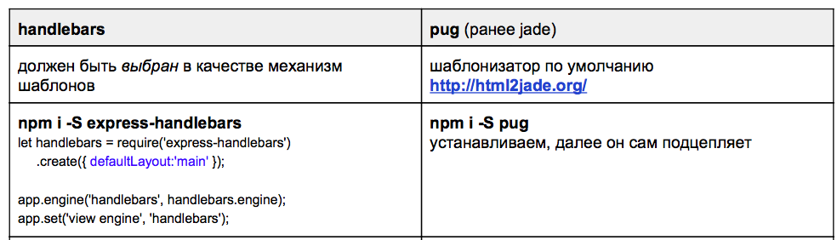

Slide 6
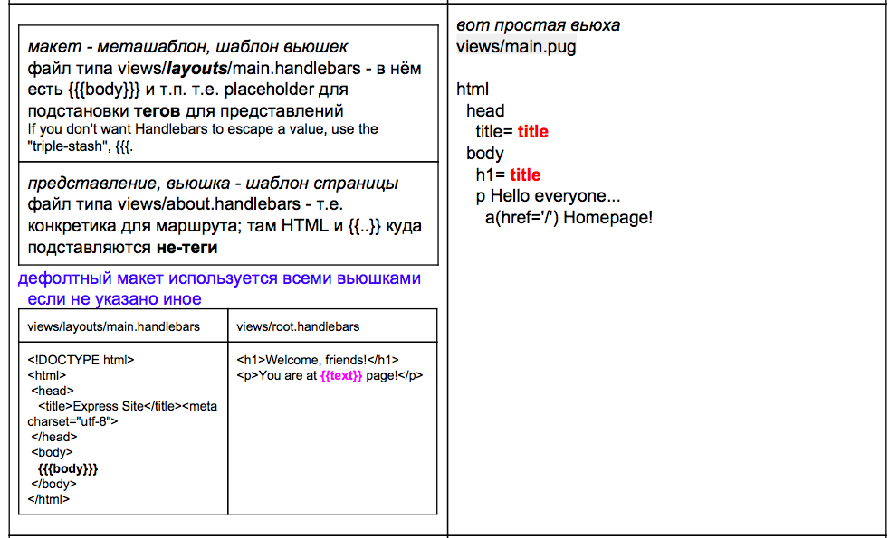

Slide 7
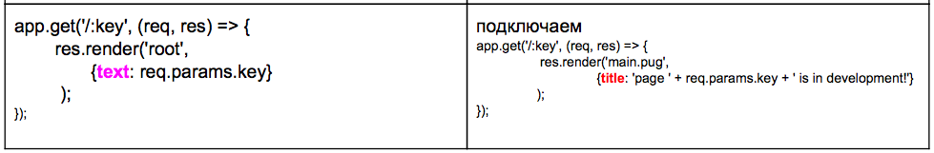
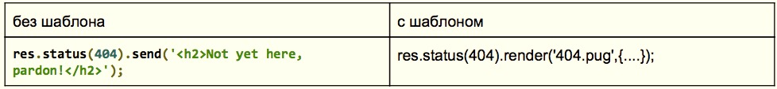
Примеры вызова вьюшки
`page ${req.params.key} … `

Slide 8
Параметризация макета
Выше мы видели, что макет забирает в свой {{{body}}} код из представлений. Очевидно, может быть нужно менять также и другие разделы, вроде head.

Slide 9
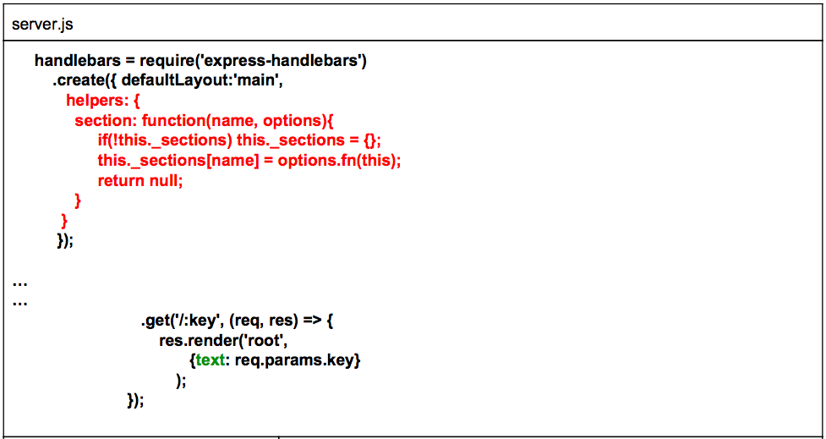
Создаём хелпер
Вызываем вьюху

Slide 10
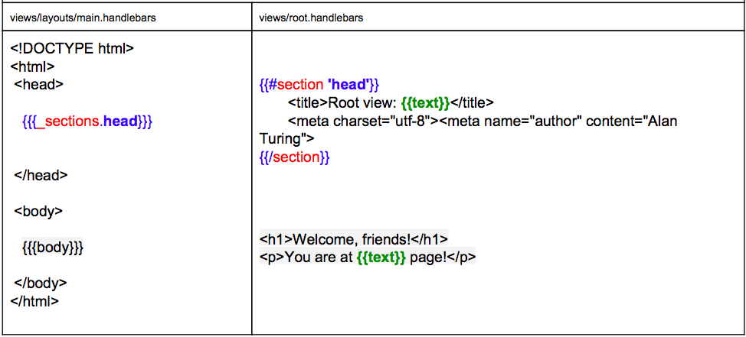
Макет vs вьюха

